Slide 1
Web Diary
컴퓨터공학부
201411269
김지현

Slide 2
Contents
설계,
기능소개
2. 레이아웃
구성
3. 라이브러리
소개
4. Firebase
사용 방식

Slide 3
데모 아이디
1. ID : test1@naver.com
PW : 123123

Slide 4


1. 설계, 기능소개
- 화면설계 (데스크탑)
Login, 회원가입 화면 – start.html, start.js, start.css
: 웹 다이어리 시작 화면, 아이디, 비밀번호 정보로 간단히 회원가입 후 확인 버튼으로 로그인 후 메인 화면으로 전환.
회원가입 성공
Login 화면

Slide 5
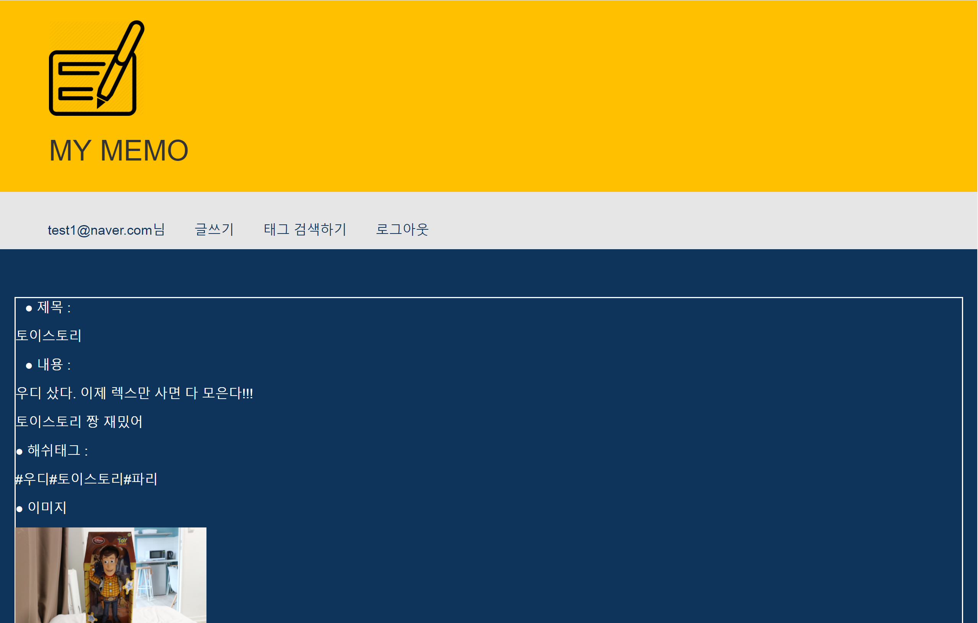
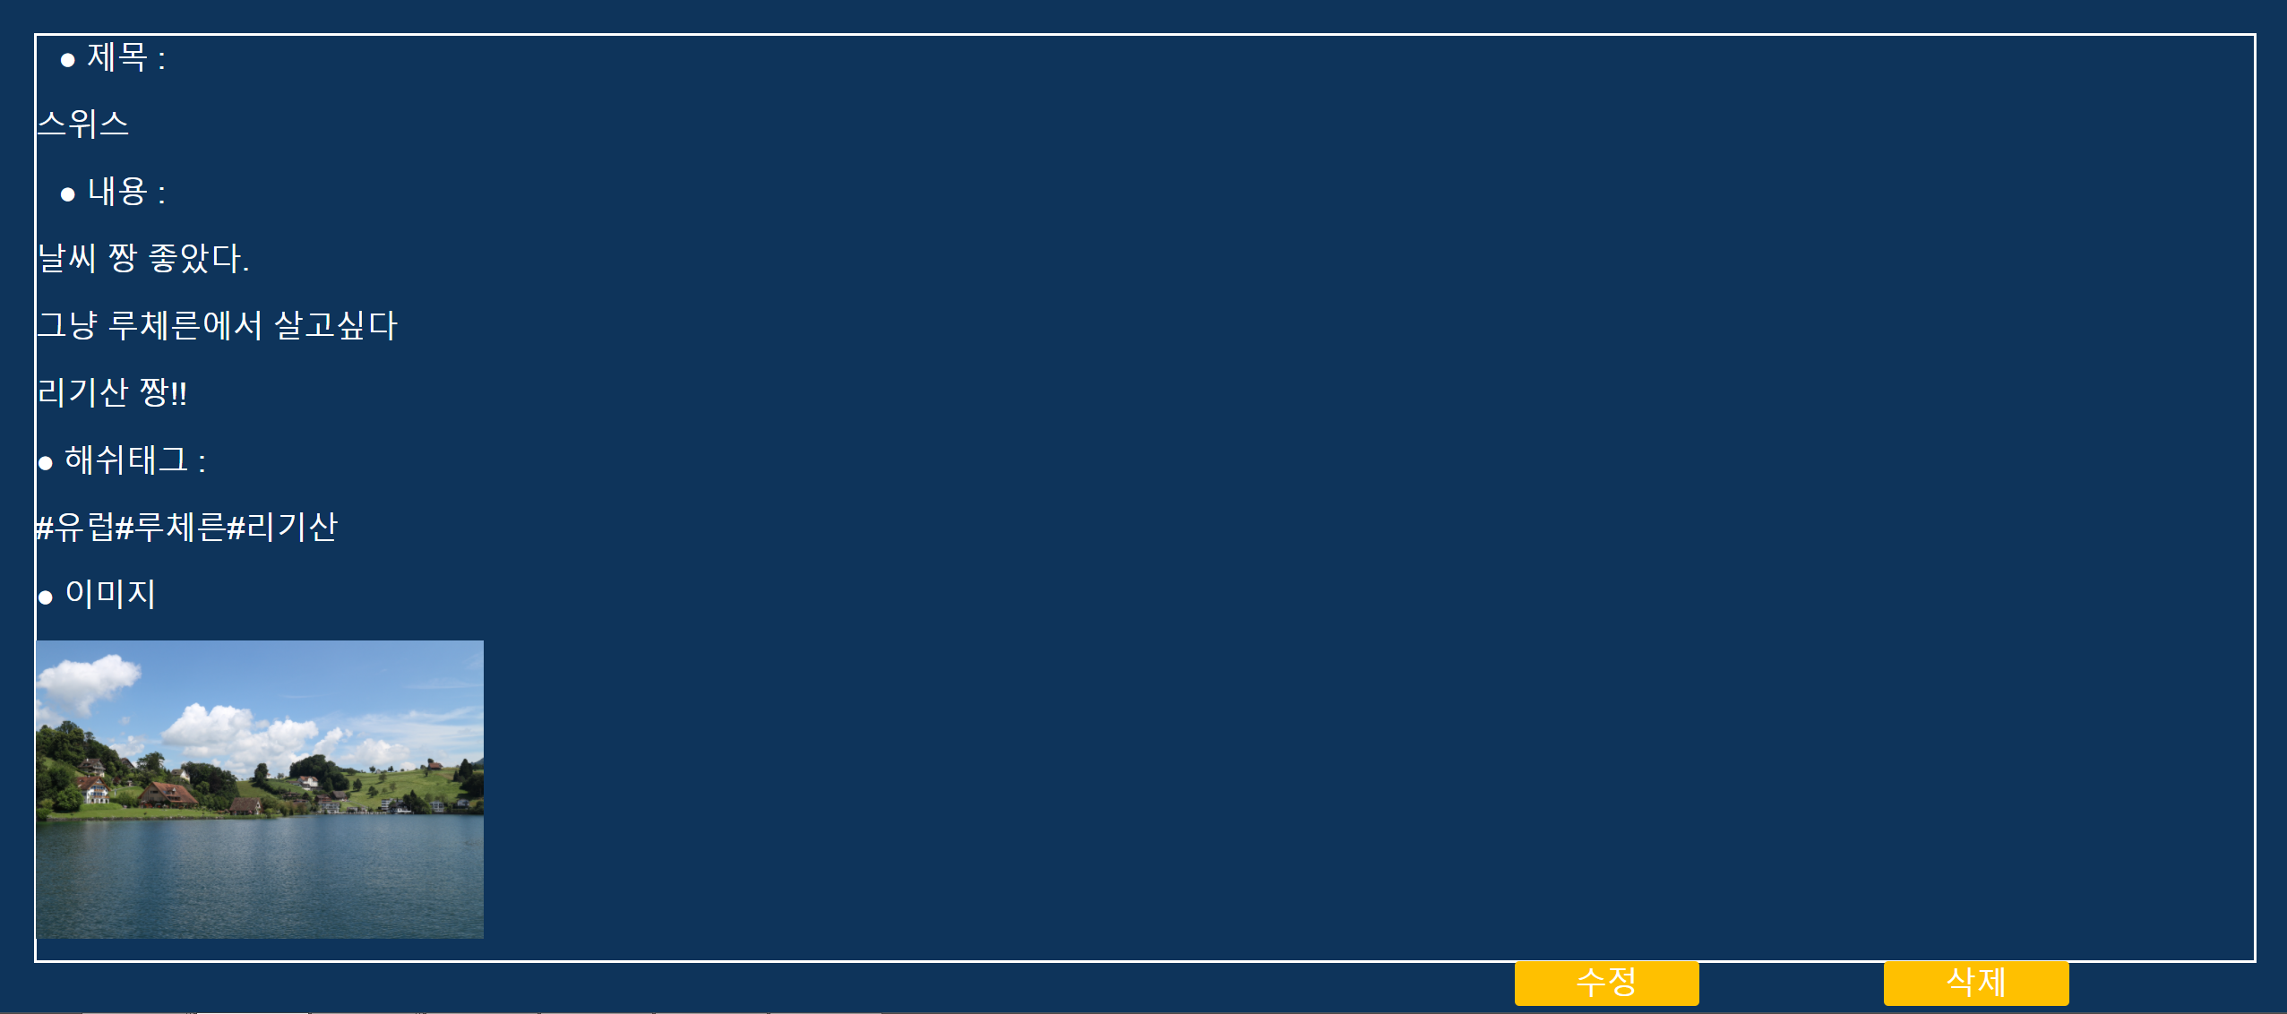
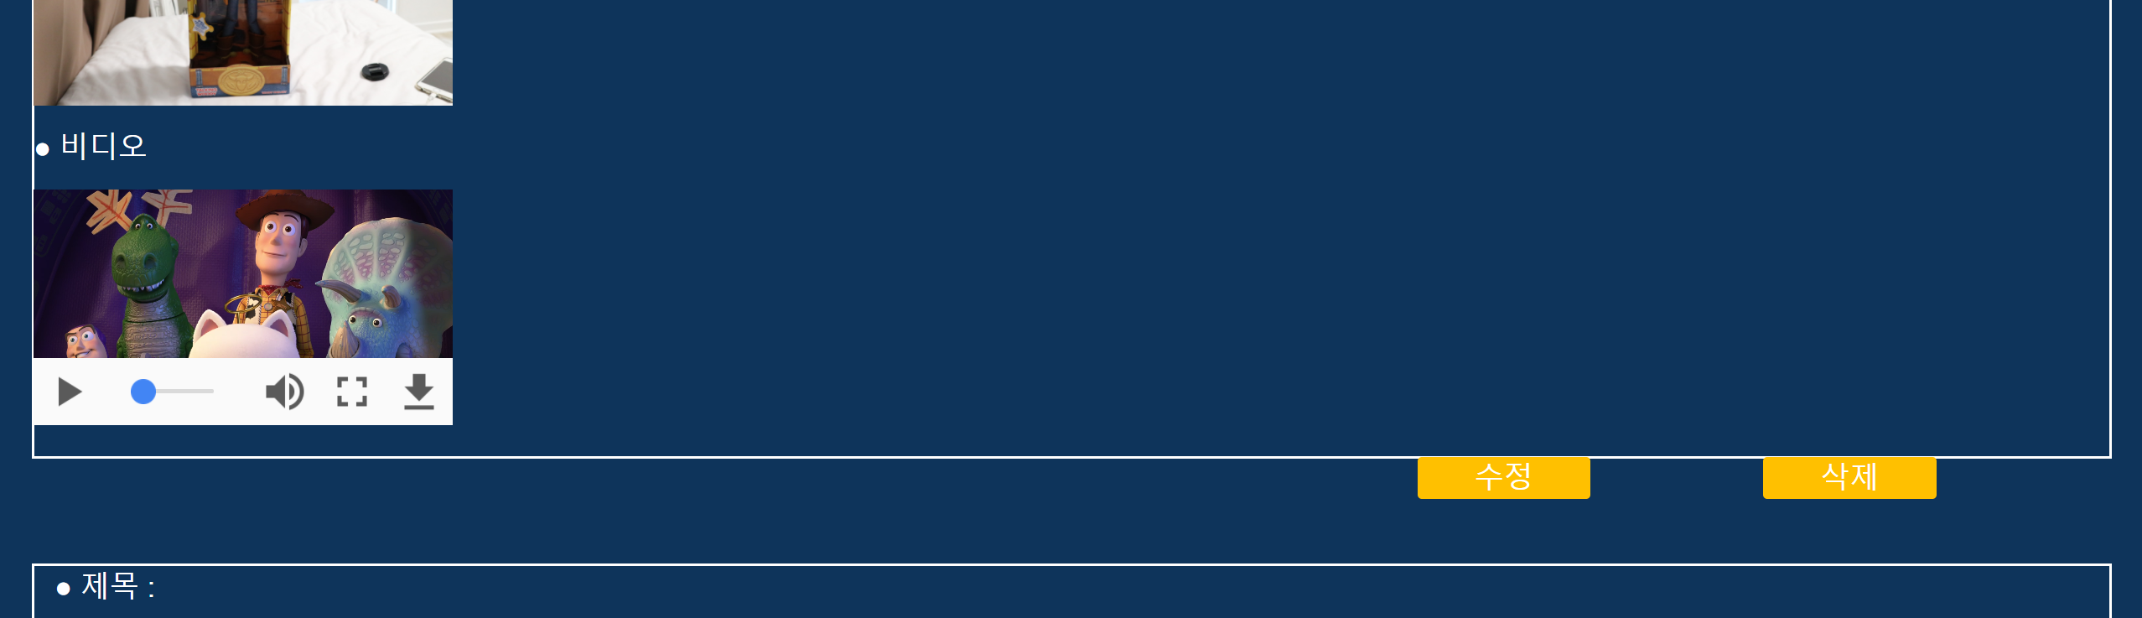
1. 설계, 기능소개
- 화면설계 (데스크탑)
메인 화면 – main.html, main.js, main.css
: 네비게이션 메뉴에 사용자 정보, 글쓰기, 검색하기, 로그아웃이 있으며 클릭 시 각 기능으로 전환 됨. 컨테이너에는 사용자가 작성한 글들이 최신 순으로 정렬되어 있으며 각 메모 별로 버튼을 통해 수정과 삭제가 가능.
메인 화면

Slide 6
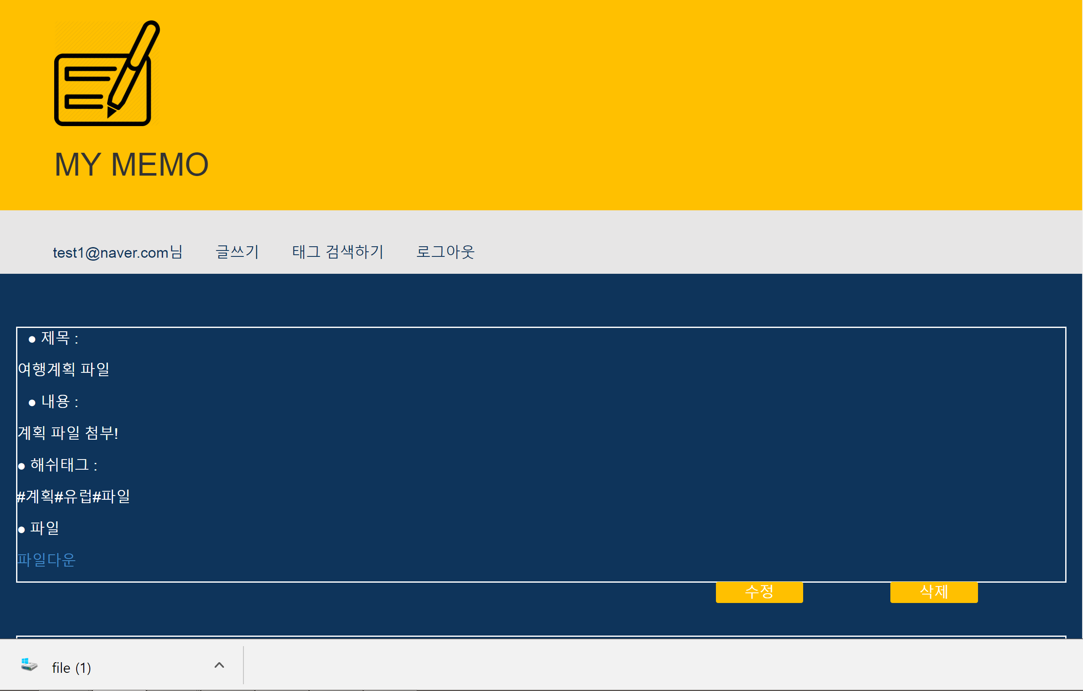
1. 설계, 기능소개
- 화면설계 (데스크탑)
메인 화면 – main.html, main.js, main.css
파일 첨부 메모 – 파일 다운

Slide 7
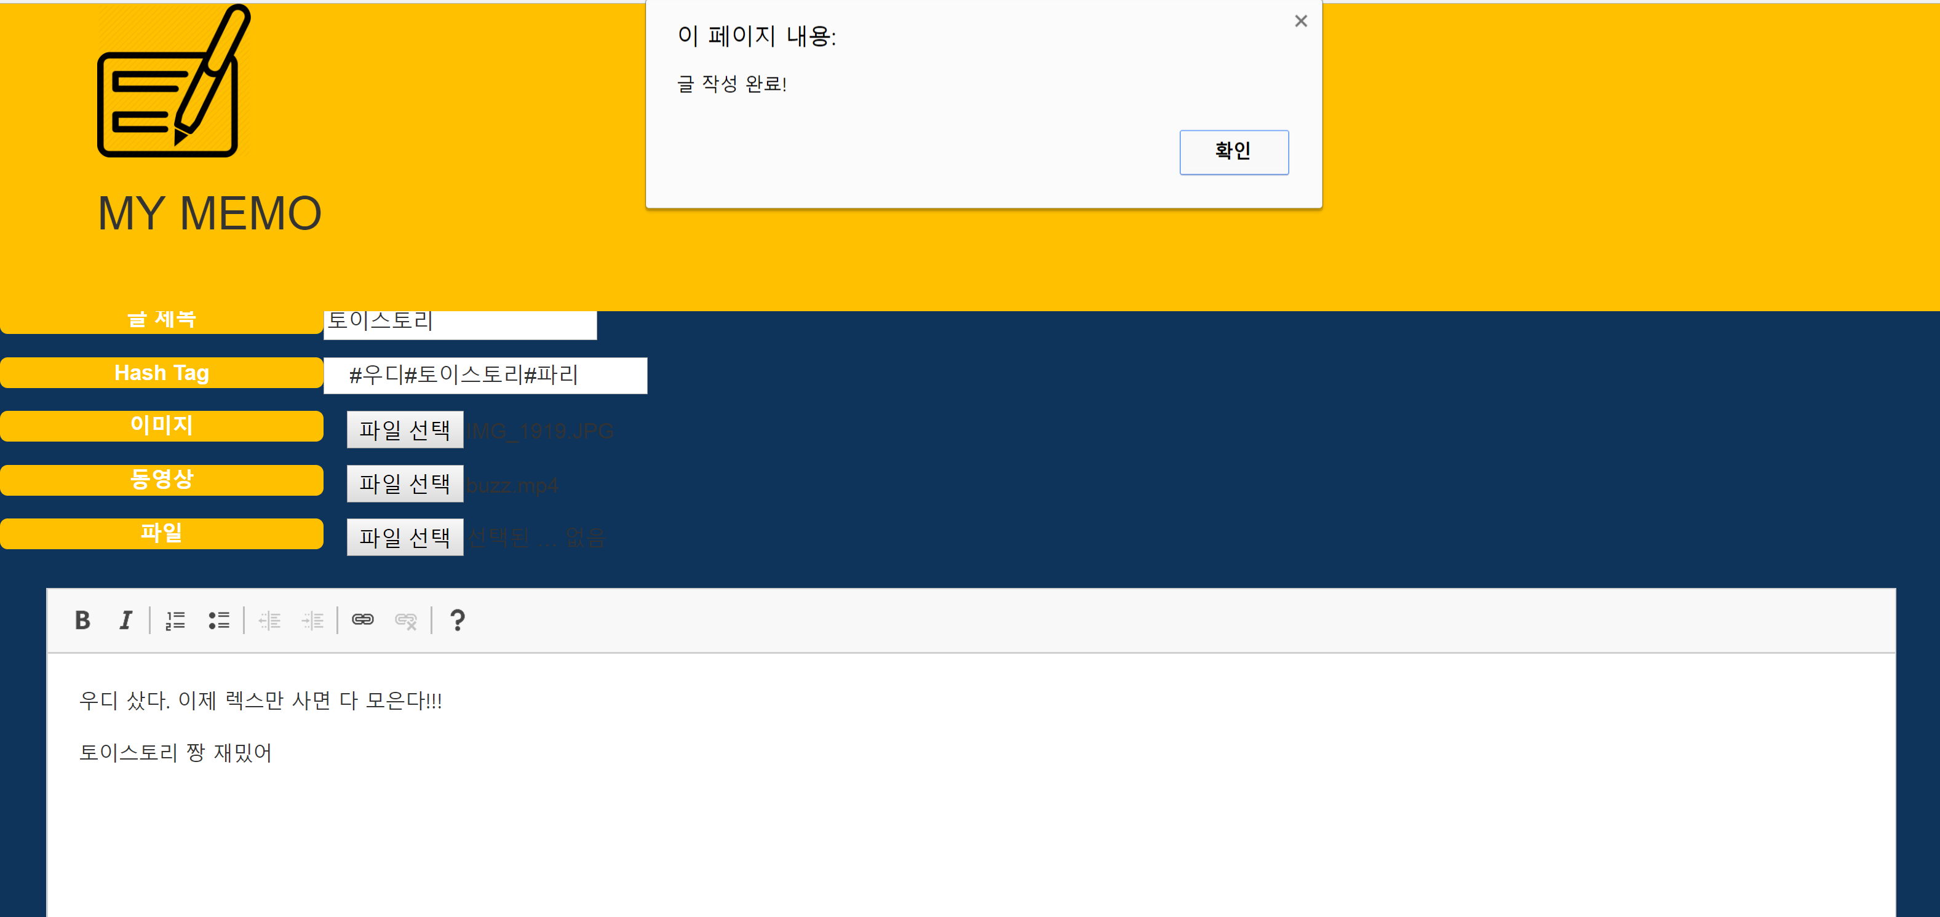
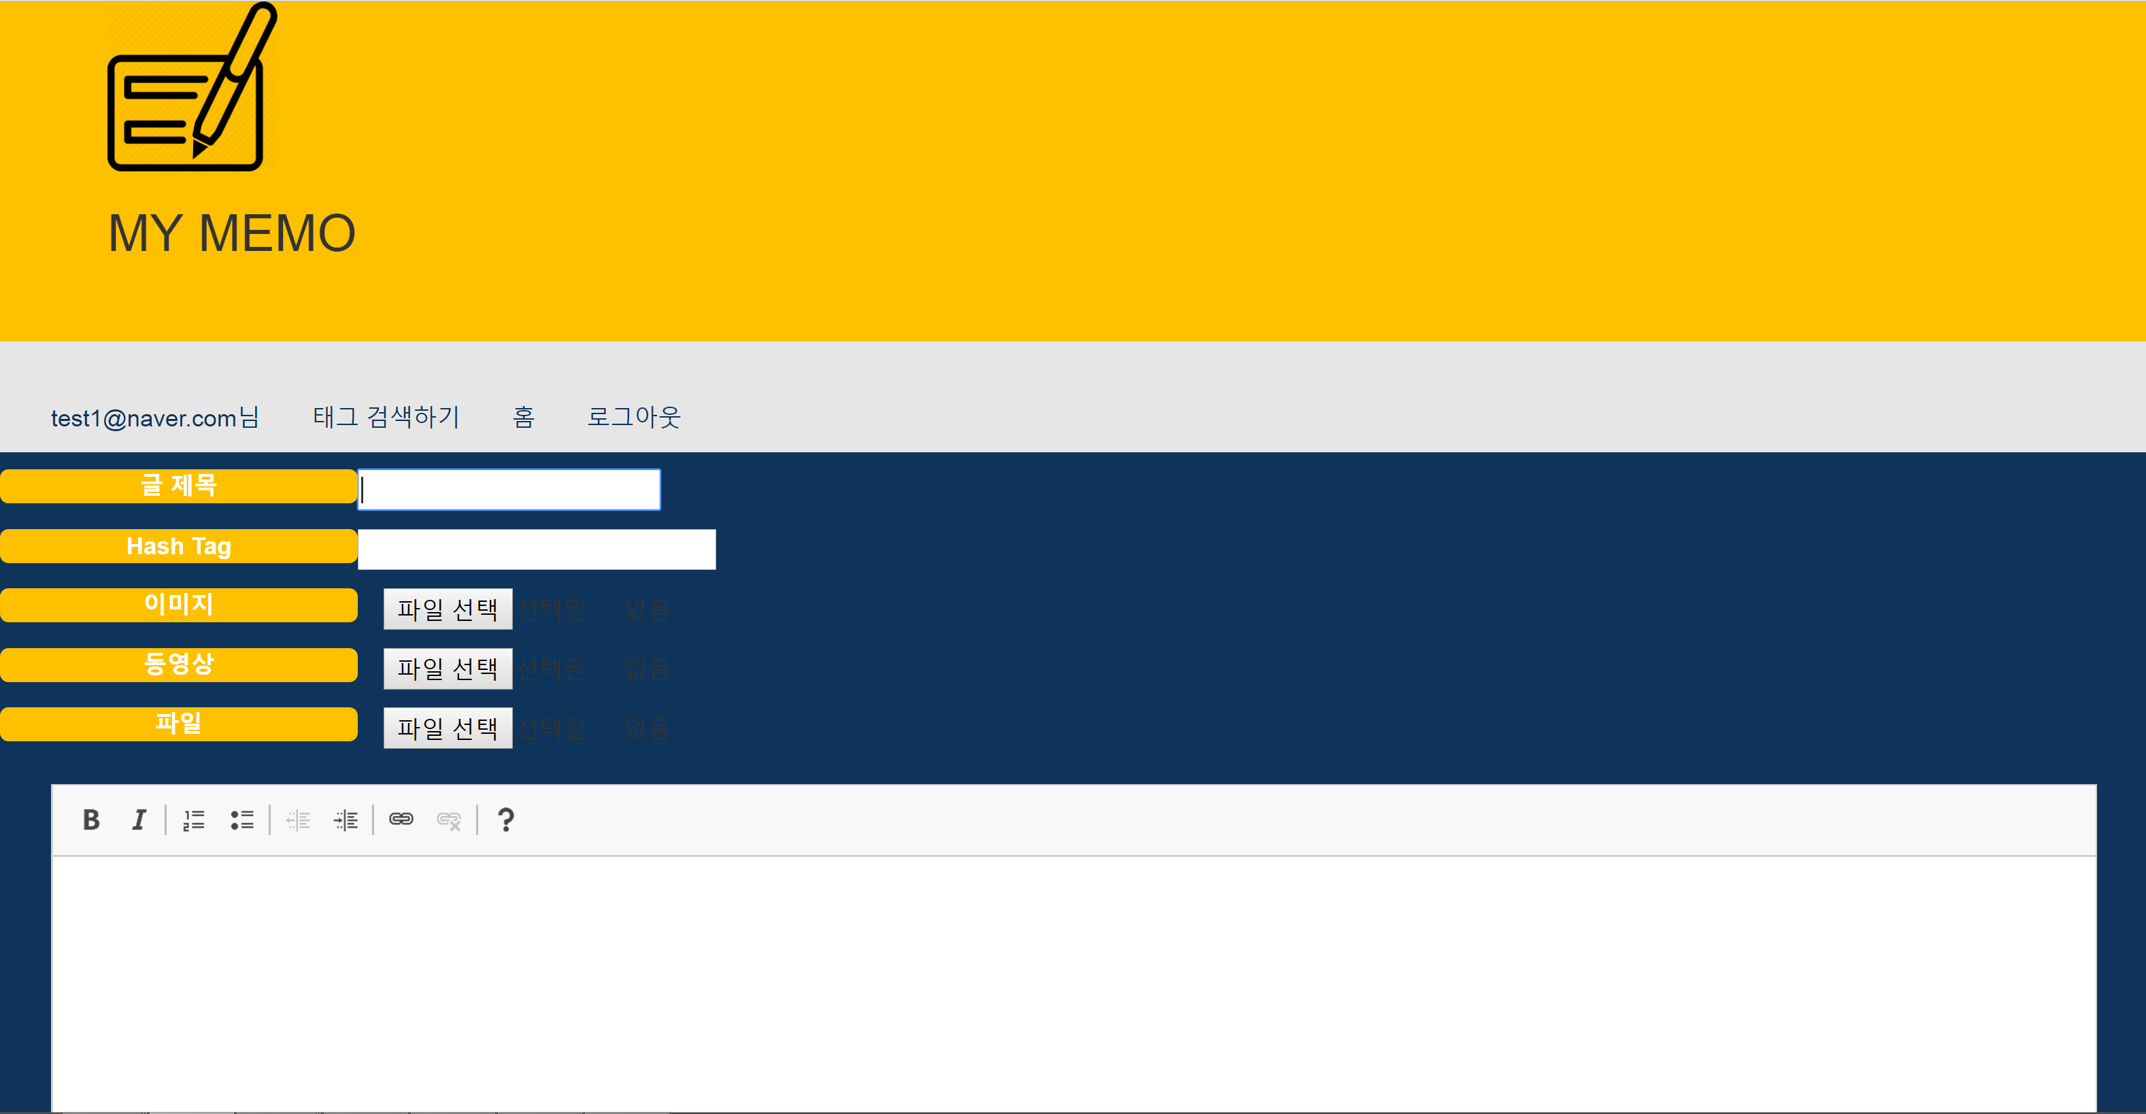
1. 설계, 기능소개
- 화면설계 (데스크탑)
글쓰기, 글수정 화면 – write.html, write.js, write.css
/update.html, update.js, update.css
: 새로 글을 작성할 경우 제목, 본문, 해시태그, 이미지, 동영상, 파일을 저장할 수 있으며 글을 수정할 경우 기존 정보를 불러와 수정이 가능
글 작성 완료
글 쓰기 화면

Slide 8
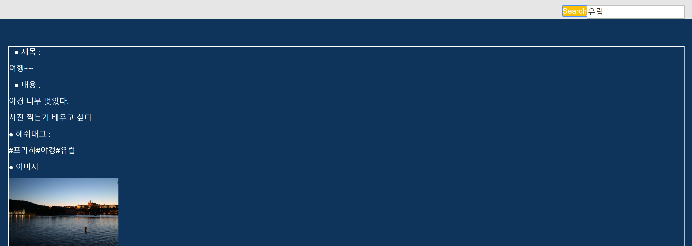
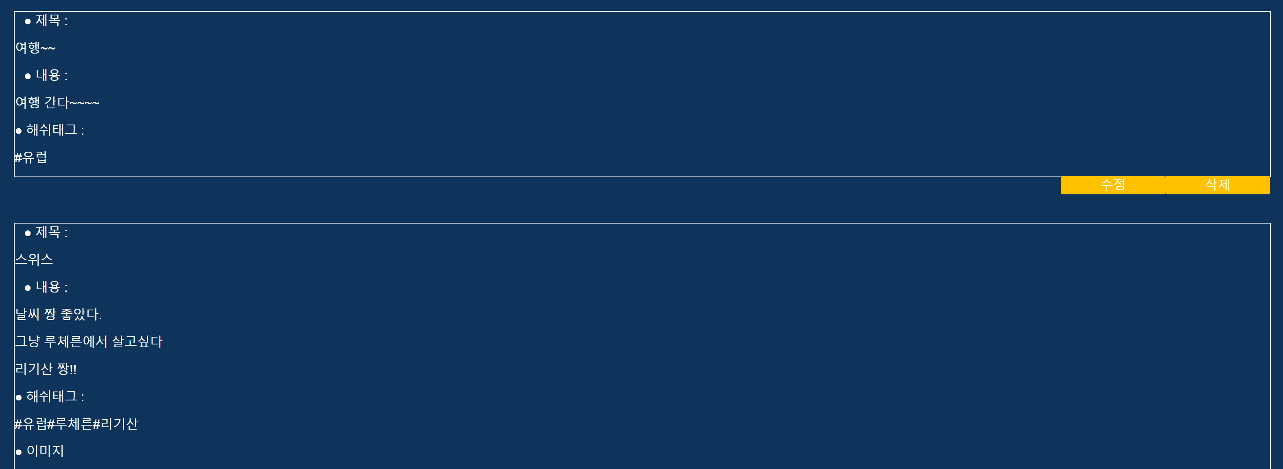
1. 설계, 기능소개
- 화면설계 (데스크탑)
해시태그 검색 화면 – search.html, search.js, search.css
: 해시태그를 사용하여 사용자가 저장한 메모를 검색하여 보여 줌
검색화면 – 유럽으로 태그검색

Slide 9
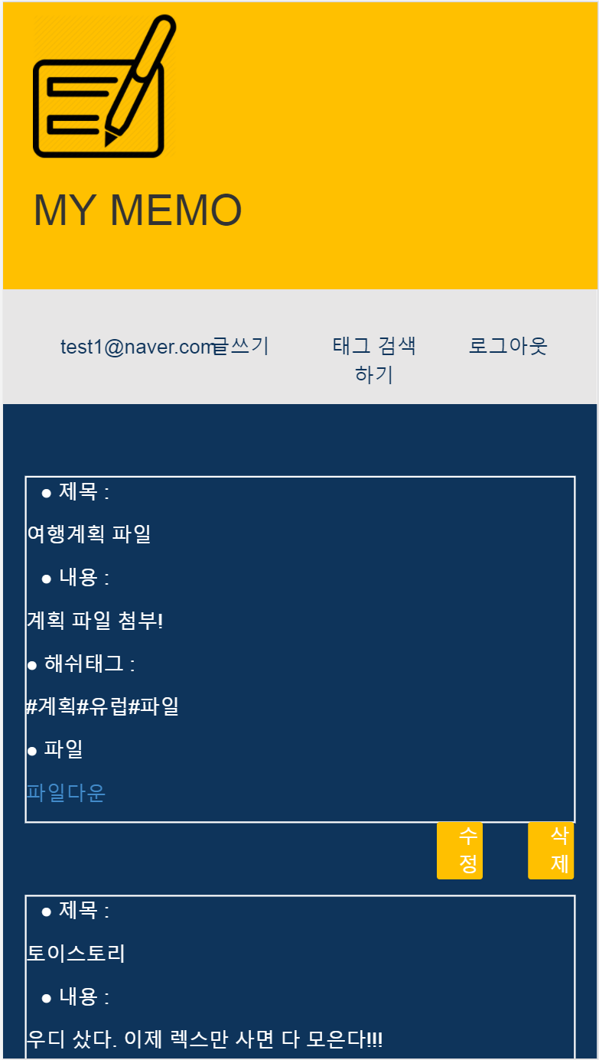
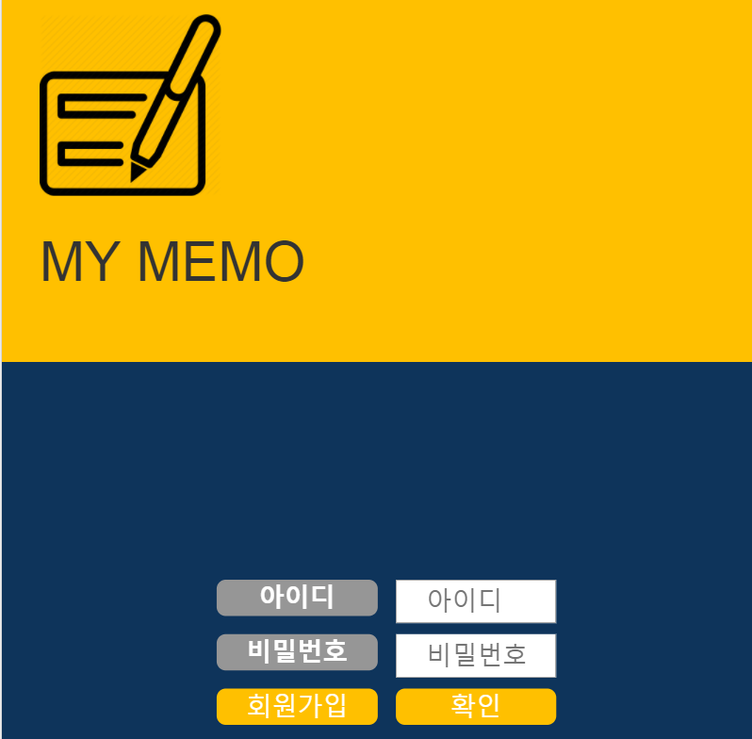
1. 설계, 기능소개
- 화면설계 (모바일 iPhon6 plus)
Login, 회원가입 화면
메인 화면

Slide 10
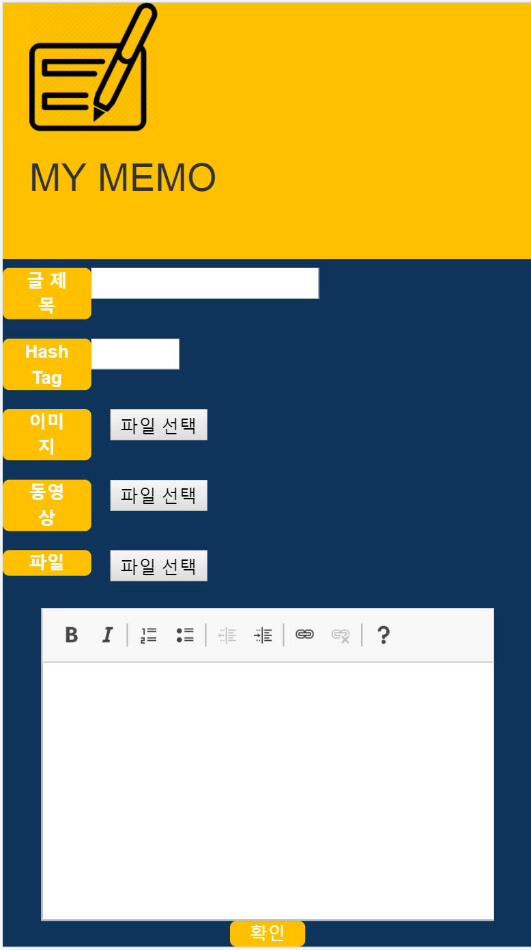
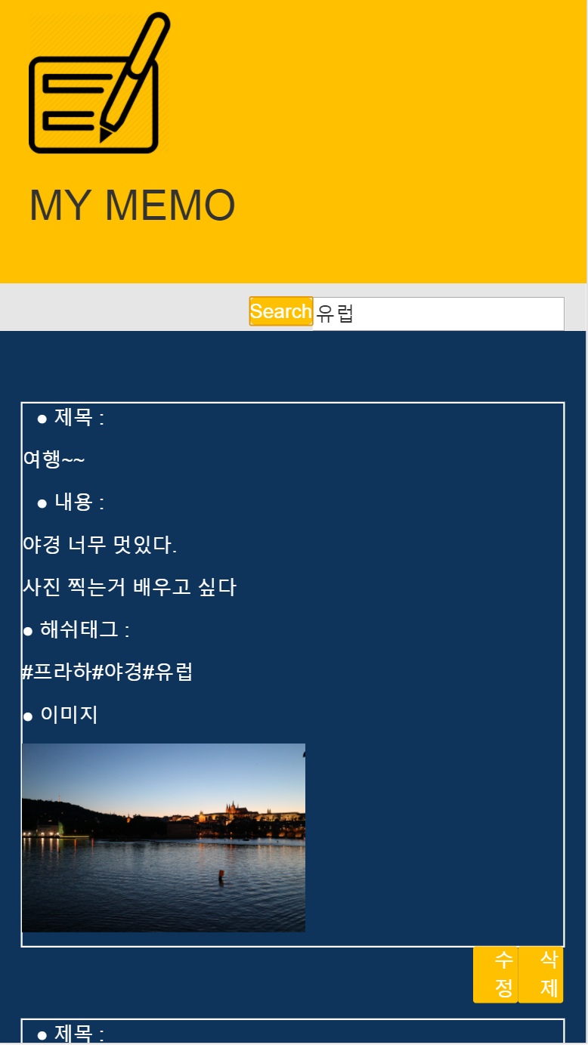
1. 설계, 기능소개
- 화면설계 (모바일 iPhon6 plus)
글쓰기 화면
태그 검색 화면

Slide 11
1. 설계, 기능소개
- DB설계
boards
- userid
- boardnum
- content : “content”
- date : “date”
- file : “file”
- hashtag : “#hashtag#hashtag..”
- title : “title”
- img : “imgurl”
- vod : “vodurl”
- file : “fileurl””
- hashtag
- tag
- tagboardnum : “#boardnum#boardnum..”
userid를 사용하여 사용자 별로 메모를 저장할 수 있게 함
Boardnum으로 메모마다 게시글의 내용을 다르게 저장할 수 있도록 함
파일들의 url을 저장해서 메모별로 저장한 파일을 보여줄 수 있도록 함
Hashtag에 따로 boardnum을 저장해서 태그별로 메모를 검색할 수 있게 함

Slide 12
2. 레이아웃 구성
메인화면(모바일)
Bootstrap의 Grid System을 사용하여 데스크탑과 모바일 두 개의 레이아웃을 지원하는 반응형 페이지를 개발 함
메인화면(데스크탑)

Slide 13

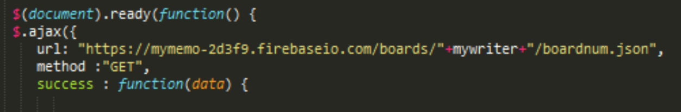
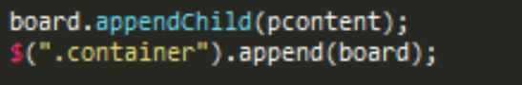
3. 라이브러리 소개
- JQuery
Jquery라이브러리를 이용하여 HTML 요소들을 찾는데 사용하였고, 특정 오브젝트를 선택하여 조작하는데 이용. event 핸들링에 jquery를 사용함. Ajax를 사용하여 데이터를 처리함.

Slide 14

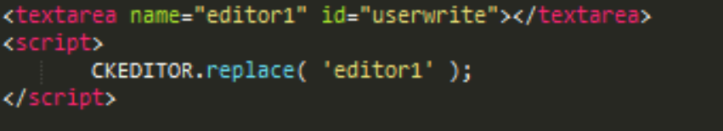
3. 라이브러리 소개
- CKEditor
따로 글을 작성하는 부분을 만들지 않고CKEditor 라이브러리를 사용하여 editor를 대체함. CKEditor의 data를 가져와 content에 저장하였고 수정시에는 가져온 data를 set 해줌.

Slide 15

3. 라이브러리 소개
- Bootstrap
Bootstrap 라이브러리의 Grid System을 이용하여 xs(phone device)와 md(desktop)으로 나누어 Grid option을 주어 2개의 레이아웃을 지원하는 반응형 페이지를 구현 함.

Slide 16
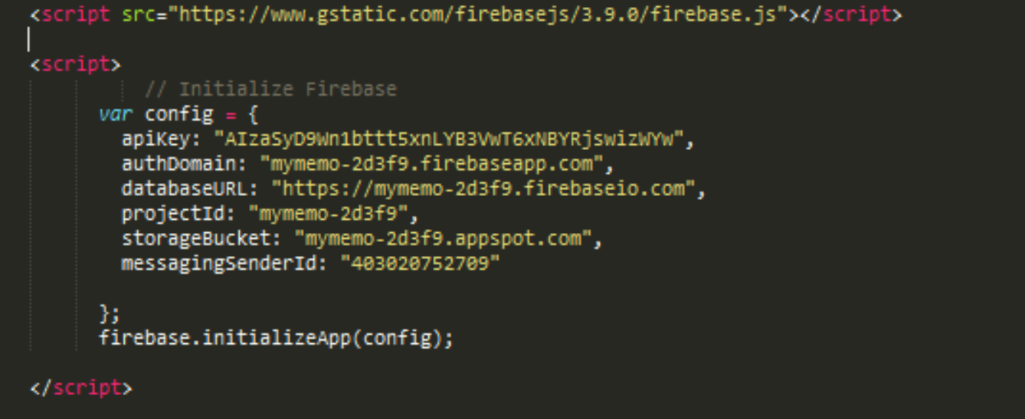
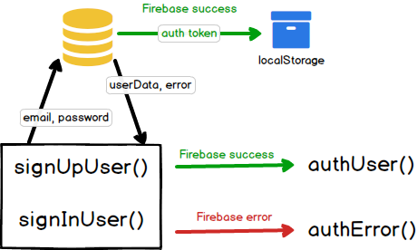
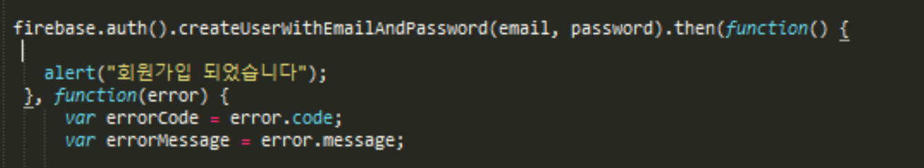
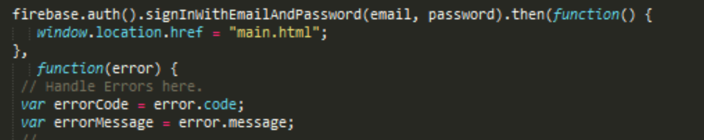
4. Firebase 사용방식
- Authentication
회원가입, 로그인 구현
Firebase - Authentication
: firebase의 Authentication을 사용하여
e-mail 기반의 회원가입 기능과 로그인 기능을 구현

Slide 17

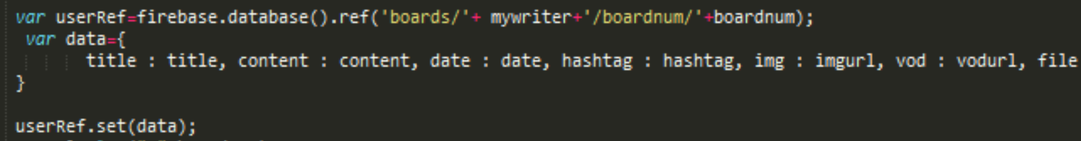
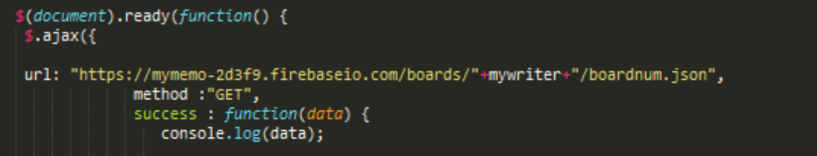
4. Firebase 사용방식
- Database
Firebase – RealTime Database
: firebase의 RealTime Database를 사용하여 데이터베이스에 메모를 저장하고 불러오는 기능을 구현
DB에 저장하기
DB에서 불러오기

Slide 18
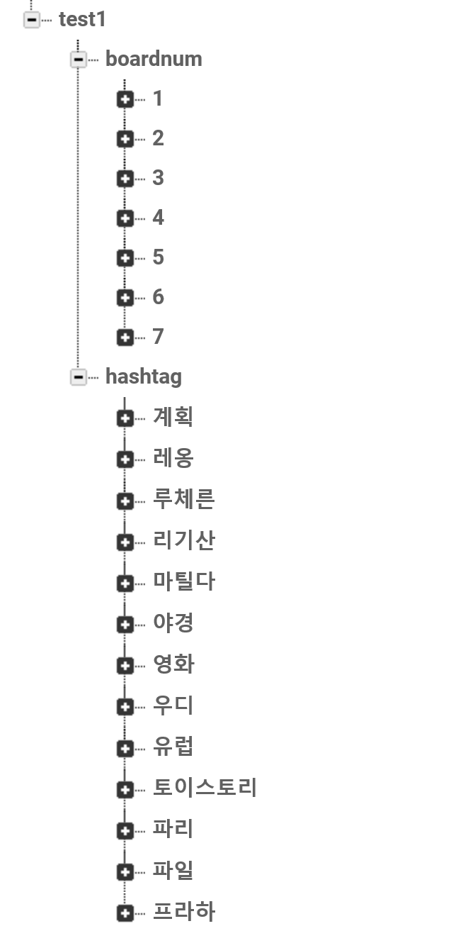
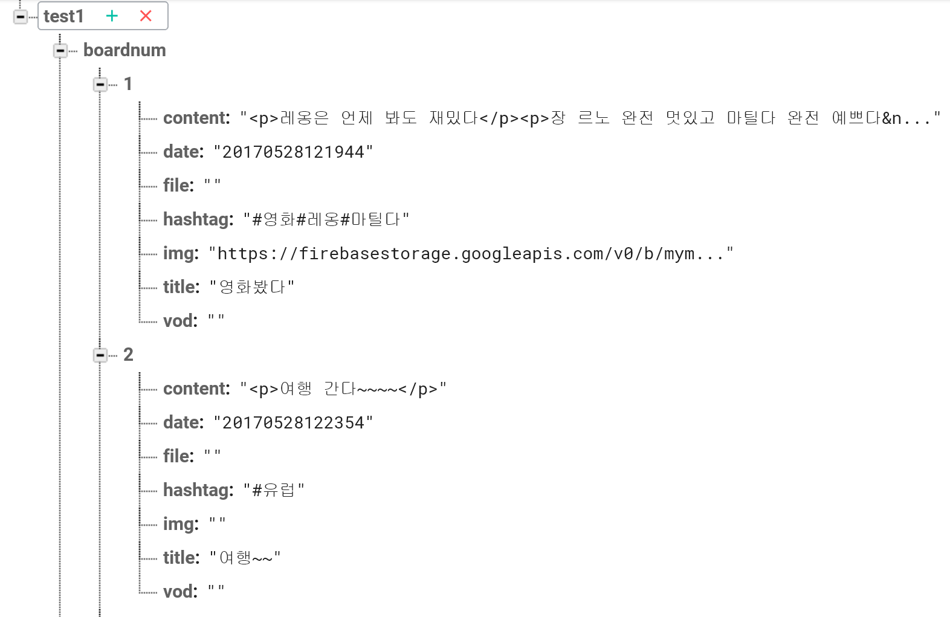
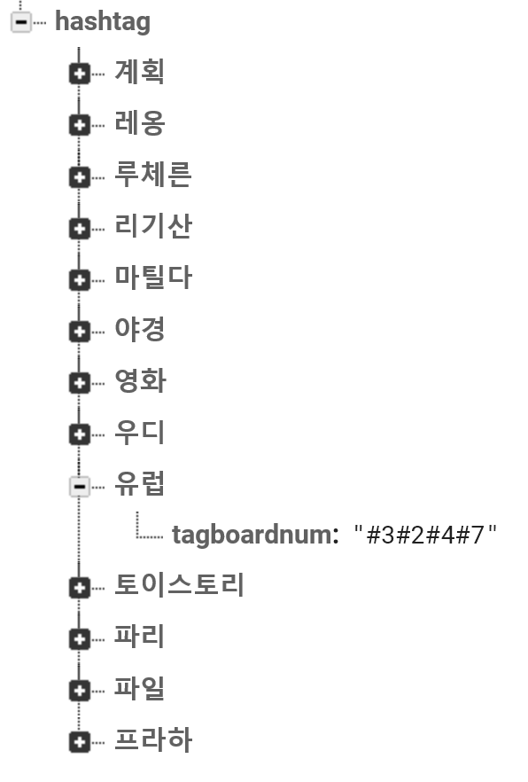
4. Firebase 사용방식
- Database
실제 Firebase DB에 저장되어 있는 데이터 구조

Slide 19

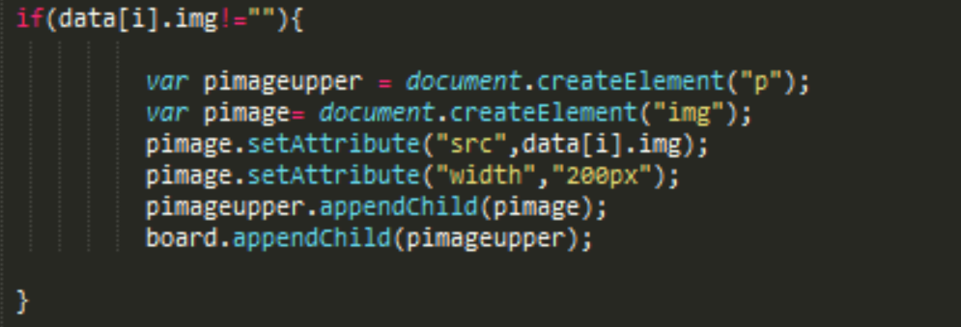
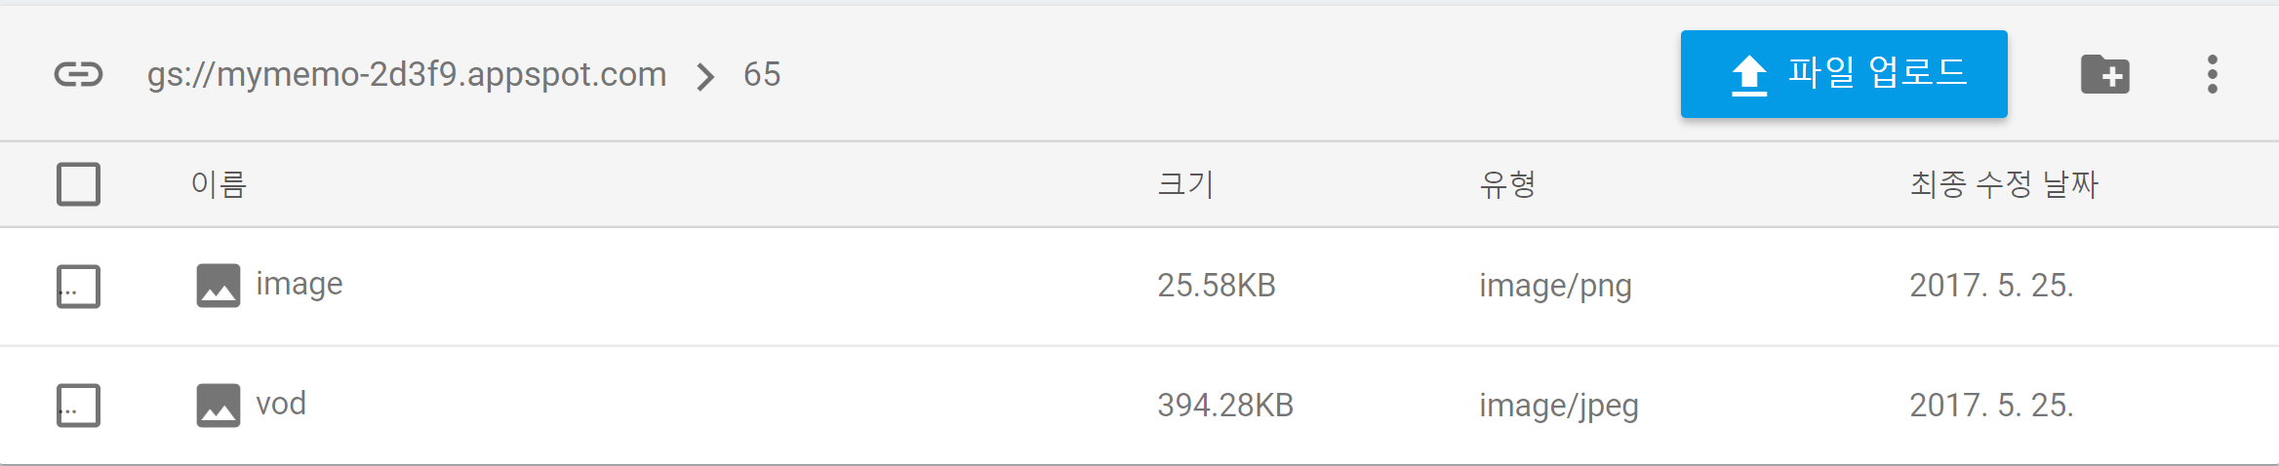
4. Firebase 사용방식
- Storage
Storage에 저장하기
Firebase – Storage
: firebase의 Storage를 사용하여 이미지, 동영상, 파일을 저장하고 url을 사용하여 불러오는 기능을 구현
Url으로 불러오기

Slide 20
끝

